Slide 1
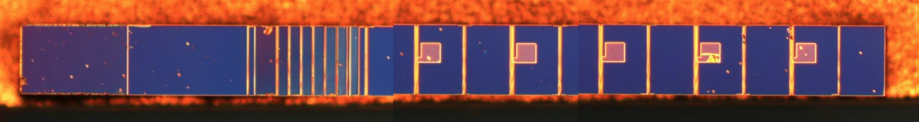
試料構造の説明
共振器長 : L
電極パッド幅 : w
Au
p-GaAs Contact
p-AlGaAs Clad
p-GaAs
3.5um
p-InGaP
non-GaAs SCH
Au
non-InGaAs/GaAs MQW
non-GaAs SCH 120nm
ブロードコンタクトレーザーの模式図
n-AlGaAs Clad
n-GaAs buffer
共振器長 : L
1.9um
n-GaAs Sub
リッジ幅w
Au
数百um
ウエハ構造
Au
リッジ導波路型レーザーバーの写真
L=300um
リッジ導波路型レーザーの模式図
Notes:
金のところ情報
マウントの説明する？
Ｗ、Ｌの説明
厚さ描きたい
PAuZnNi
: AuGeNi
N

Slide 2
(a)
(b)
p-GaAs Contact
p-GaAs Contact
p-AlGaAs Clad
p-AlGaAs Clad
p-GaAs
p-GaAs
3.5um
p-InGaP
3.5um
p-InGaP
non-GaAs SCH
non-GaAs SCH
non-InGaAs/GaAs MQW
non-InGaAs/GaAs MQW
non-GaAs SCH 120nm
non-GaAs SCH 120nm
n-AlGaAs Clad
n-AlGaAs Clad
n-GaAs buffer
n-GaAs buffer
1.9um
n-GaAs Sub
1.9um
n-GaAs Sub
数百um
数百um
3MQW
10MQW

